Slide 1
Design Digital
Entregáveis / criação de wireframe de baixa

Slide 2
Entregáveis

Slide 3
Arquitetura da informação - Entregáveis:
São o produto gerado a partir da aplicação das técnicas e conceitos vistos até esse momento, como:
  Benchmark;
  Modelo conceitual;
  Ecossistema;
  Inventário de Conteúdo;
  Mapa do Site;
  Wireframes;
  Mockup;
  Protótipo.

Slide 4
Arquitetura da informação - Entregáveis:
Essa lista mostra apenas alguns entregáveis os que eu considero principais dentro do escopo desse curso, o assunto merece uma pesquisa mais profunda e com maior demanda de tempo.

Slide 5
Arquitetura da informação - Entregáveis: Benchmark
É a analise da concorrência ou produtos semelhantes com o intuito de listar pontos forte e fracos, ajuda na definição da estrutura das telas.
Benefícios:
Novo olhar sobre conceitos e padrões o que pode trazer novidades bem focadas e pertinentes com a proposta;
Permite que o conhecimento sobre o mercado e sobre o cliente seja amplificado e consequentemente, do projeto também;
Facilita a identificação das áreas críticas;
Permite um olhar realista ao traçar objetivos.

Slide 6
Arquitetura da informação - Entregáveis: Modelo Conceitual.
Cadastro.
Busca ou seleção de cursos.
Definição e execução da forma de pagamento.
Realização de cursos on-line.
Gerar certificados.
É uma representação conceitual de todas ou das principais funcionalidades de um web site.
Tal representação pode ser feita através de textos, gráficos, fluxogramas etc.

Slide 7
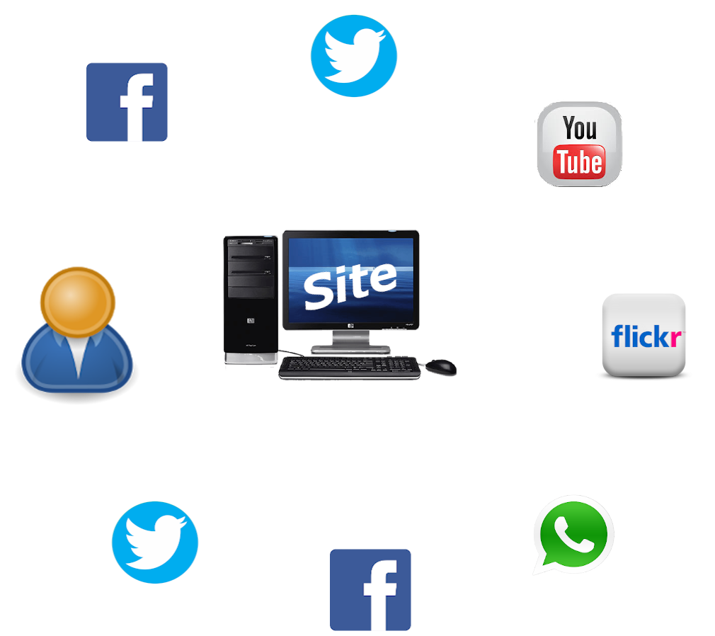
Arquitetura da informação - Entregáveis: Ecossistema.
Define os diversos meios onde o projeto web vai existir, por exemplo, site desktop e mobile, hotsite, paginas em redes sociais etc.

Slide 8
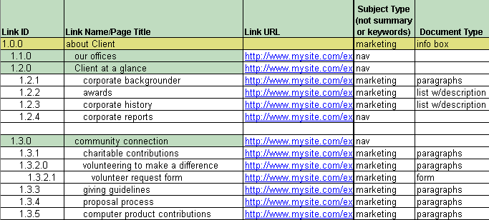
Arquitetura da informação - Entregáveis: Inventário de conteúdo.
.
É uma lista com todas as páginas e subpáginas que a aplicação web vai possuir sua principal finalidade e definir o escopo do projeto em termos de quantidade de páginas e ajudar na construção do mapa do site.

Slide 9
Arquitetura da informação - Entregáveis: Mapa do Site.
HOME
BLOG
CURSOS
CERTIFICADOS
FALE CONOSCO
FRONTEND
BACKEND
BANCO DE DADOS
HTML/CSS
JAVASCRIPT
JQUERY
PHP
RUBY
JAVA
MYSQL
ORACLE
POSTGRESQL
É um organograma que demostra todas as paginas do web site e como vai funcionar a navegação entre elas.
Essa parte do projeto costuma sofrer alterações no decorrer do desenvolvimento do projeto.

Slide 10
Arquitetura da informação - Entregáveis: Wireframe.
É uma representação de baixa e média fidelidade.
Funciona como se fosse a planta do site demonstrando o posicionamento, disposições e orientações de elementos estruturais e de conteúdo de uma tela;

Slide 11
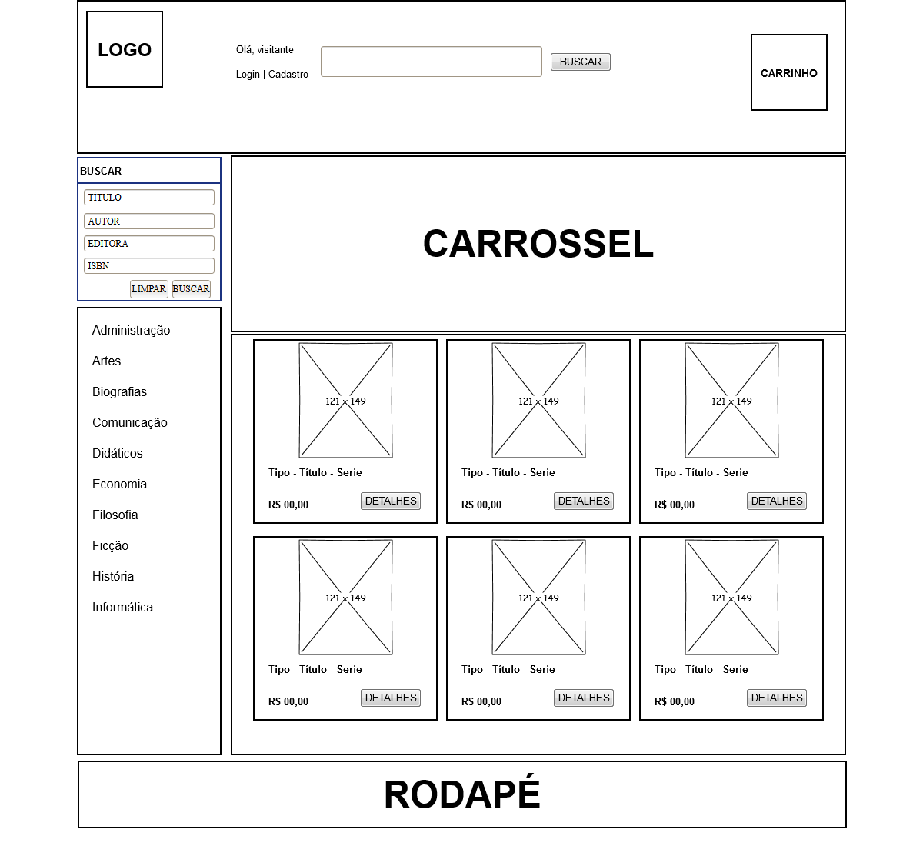
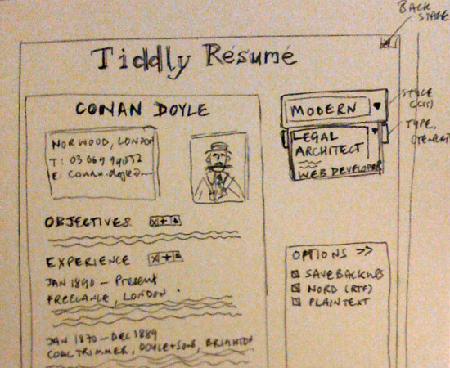
Arquitetura da informação - Entregáveis: Wireframe de baixa fidelidade.
Vantagens:
  Rápido de produzir e modificar;
  Bom para definir prioridade dos conteúdos.
Desvantagens:
  Não mostra como será o design da interface;
  Pode ser visto como um mero rascunho.

Slide 12
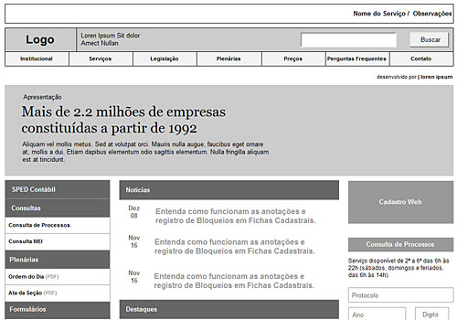
Arquitetura da informação - Entregáveis: Wireframe de média fidelidade.
Vantagens:
  Bom para apresentar aos diversos profissionais envolvidos no projeto;
  Permite a montagem de um protótipo navegável;
  Bom para colher o feedback do cliente.
Desvantagens:
  Da um falsa impressão da interface gráfica.

Slide 13
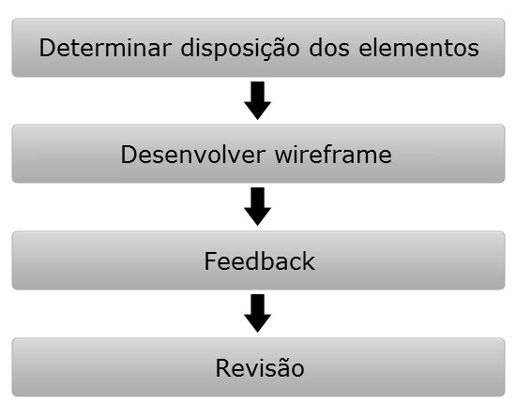
Arquitetura da informação –
Entregáveis: Wireframe ciclo de desenvolvimento.

Slide 14
Arquitetura da informação - Entregáveis: Exemplos de Wireframe.
Fonte:
WIREFRAME SHOWCASE
Exemplo 1:
GREEN DELTA ACTION
Exemplo 2:
AIRDEX INC.
Exemplo 3:
WILSHIRE HOMES

Slide 15
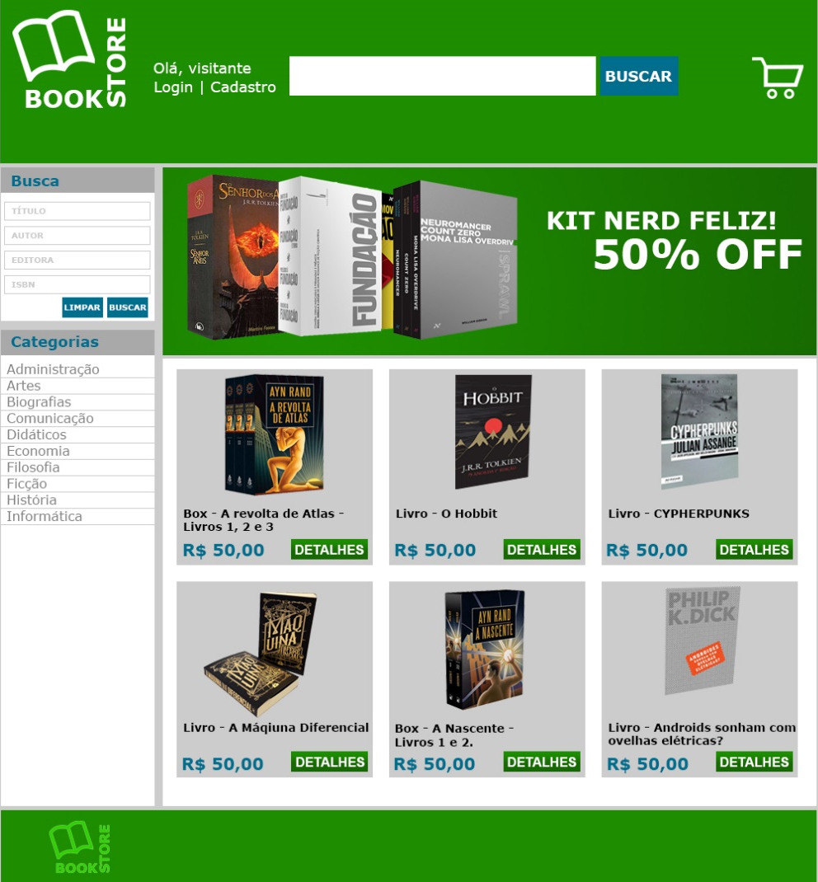
Arquitetura da informação - Entregáveis: Mockup.
É uma representação estática de média a alta fidelidade de um projeto(Site, aplicação, aplicativo, etc.).
Muitas vezes o Mockup é um modelo bem próximo do layout/design final ou até o próprio design final.
Muitos também chamam de Wireframe de alta fidelidade, pelo fato de ele ser baseado no Wireframe da baixa/média.

Slide 16
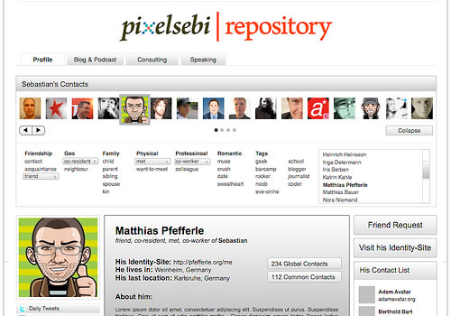
Arquitetura da informação - Entregáveis: Mockup.
Vantagens:
  É a melhor versão para ser apresentada ao cliente;
  Define uma ideia clara da interface gráfica.
Desvantagens:
  A produção é lenta;
  A modificação pode ser um pouco difícil.

Slide 17
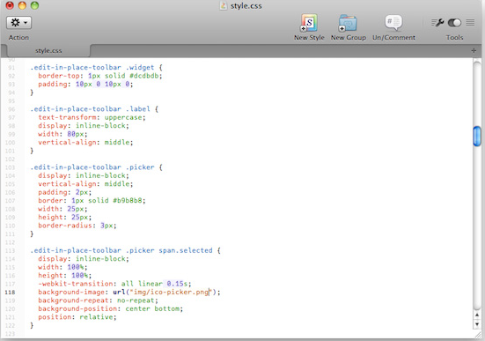
Arquitetura da informação - Entregáveis: Protótipo.
É uma representação de média a alta fidelidade do produto final.
Simula a interface de interação com o usuário.
São construídas basicamente com HTML e CSS.

Slide 18
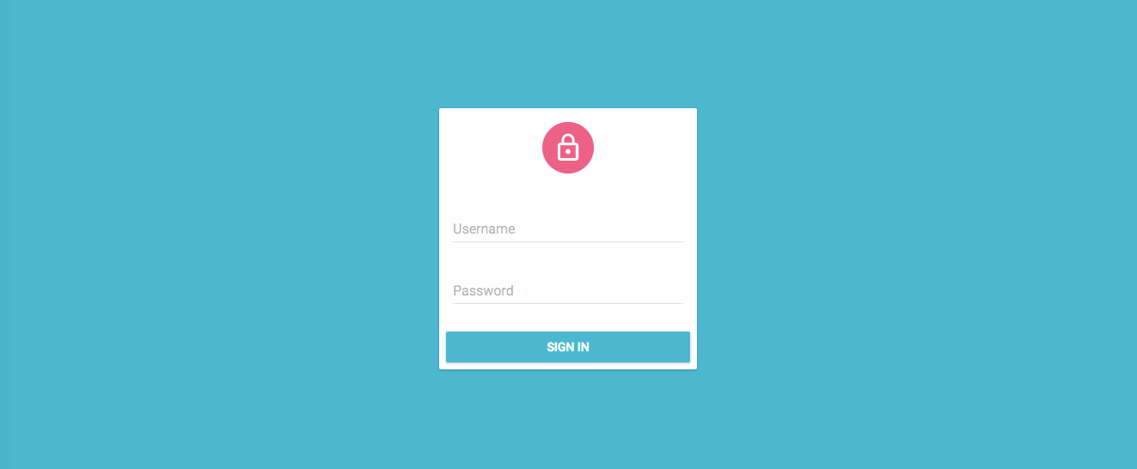

Slide 19
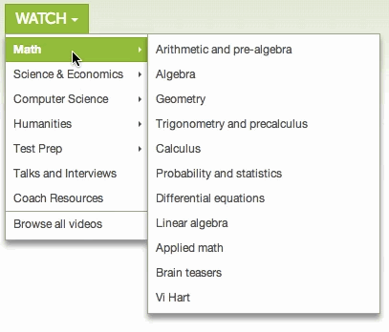

Slide 20
Arquitetura da informação - Entregáveis: Wireframe X Mockup x Protótipo.
Representação | Fidelidade | Custo | Uso | Características
Wireframe | Baixa e média. | $ | Documentação, comunicação rápida. | Rascunho, representação preta e branca da interface.
Mockup | Média a alta. | $$ | Coletar feedback e conseguir vender a ideia do produto. | Visualização estática.
Protótipo | Média a alta. | $$$ | Teste de usabilidade, esqueleto reutilizável para o desenvolvimento da interface. | Interativo.

Slide 21
Dúvidas?

Slide 22
Exercícios
Descreva de maneira resumida e com suas palavras os seguintes itens:
  Benchmark;
  Modelo conceitual;
  Ecossistema;
  Inventário de Conteúdo;
  Mapa do Site;
  Wireframes;
  Mockup;
  Protótipo.
Faça um comparativo entre Wireframe, Mockup e Protótipo, destacando suas características.

Slide 23
Criação do Wireframe

Slide 24
Wireframe
Como vimos anteriormente, o Wireframe é essencial para a definição do layout da aplicação, ele é muito útil para a estruturação e testes das ideias.
Por isso devemos dar muita atenção para esta etapa do projeto.
A seguir algumas dicas para facilitar o desenvolvimento dos seus Wireframes.

Slide 25
Nunca pule a etapa do wireframe.
Passar pela etapa de wireframe não é trabalhoso e é essencial para o progresso do projeto.
Criar um esboço e pensar na navegação antes de ter um layout desenhado pode fazer com que perceba algum erro de usabilidade ou algum bloco de conteúdo que não está sendo exibido com o devido destaque.
É muito melhor perceber essas coisas antes, né?

Slide 26
Não tenha medo.
Arquitetos de informação não são necessariamente designers, então não saber desenhar não significa que deva que ter medo de criar wireframes.
Supere esse medo e expresse suas ideias no esboço de alguma forma.
Desenvolver wireframe é como projetar seu website em voz alta.

Slide 27
Papel e caneta.
Não é porque a interface é digital que todo o processo deve acontecer dentro do computador.
Pegue papel e caneta e rabisque muito.
Coloque todas as ideias no papel.
Você pode recortar pedaços de papel ou usar post-its para reposicionar os blocos de conteúdo com maior facilidade, é uma baita mão na roda.

Slide 28
Teste seu wireframe.
Questione cada interação do seu wireframe.
Imagine um usuário específico tentando acessar aquela interface e peça opiniões de outras pessoas da equipe que não participaram diretamente da elaboração dos esboços (por que não incluir o cliente nessa também?).
Essa discussão pode levantar pontos importantes que você deixou passar em um primeiro momento.

Slide 29
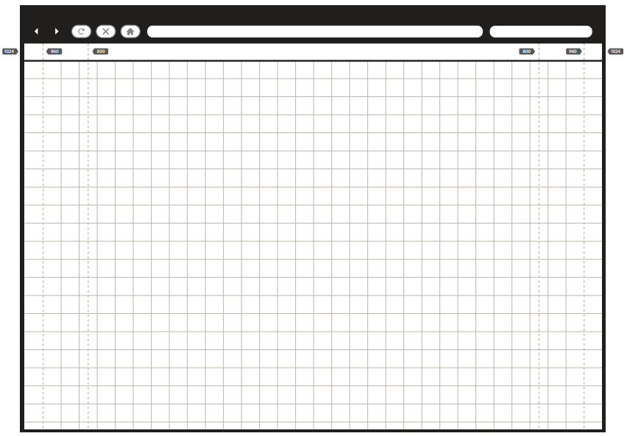
Inspire-se.
Procure por novos wireframes, compartilhe ideias com seus colegas.
Visite sites de referência como o WIREFRAME SHOWCASE ou até o I <3 Wireframes.
Existe ainda um projeto chamado Paper Browser, que é um modelo de navegador web com um canvas milimetrado para você imprimir e poder desenhar em cima facilmente.

Slide 30
Ferramentas.
Após criarmos o wireframe no papel e caneta, é interessante passarmos isso para o computador, permitindo um resultado mais aprimorado.
Existe uma grande variedade de ferramentas para auxiliar no desenvolvimento de wireframes que você pode escolher.
Pencil
Balsamiq Mockups
Microsoft Visio
MockupScreens
MockApp

Slide 31
Mãos á obra
Pegue seu lápis e uma folha, solte a criatividade e vamos rabiscar alguns wireframes.
Praticando você ficará cada vez melhor!

Slide 32
